Slide 1
СССР в годы НЭПа (новой экономической политики).

Slide 2
Цель урока
Уяснить причины перехода от политики «военного коммунизма» к новой экономической политике;
Рассмотреть основные модели нэповской организации общества;
Провести сравнительный анализ политики «военного коммунизма» с новой экономической политикой.

Slide 3
НЭП (новая экономическая политика) - экономическая политика, проводившаяся в Советской России и СССР в 20-е годы. Была принята 15 марта 1921 года X съездом РКП(б), сменив политику «военного коммунизма».

Slide 4
Политическая, экономическая и социальная ситуация накануне НЭПа
Кронштадское восстание;
Голод на Украине и в Поволжье;
Снижение уровня промышленного производства;
Крестьянские восстания.

Slide 5
Экономический кризис
Причины:
Гражданская война и интервенция.
Введение продразвёрстки, сокращение посевных площадей, снижение урожайности.
Запрет свободной торговли, свёртывание товарно-денежных отношений.
Пути выхода:
1. Разрешение на аренду земли и наёмный труд.
2. Замена продразверстки – продналогом.
3. Введение советского червонца, разрешение рыночной торговли.

Slide 6
Продналог - продовольственный натуральный налог, взимаемый с крестьянских хозяйств, введённый декретом ВЦИК от 21 марта 1921 года взамен продразвёрстки. Продналог взимался «в виде процентного или долевого отчисления от произведенных в хозяйстве продуктов, исходя из учета урожая, числа едоков в хозяйстве и наличия скота в нем».

Slide 7
Социальные проблемы
Причины:
Отток городского населения в деревню.
Братоубийственная гражданская война, сокращение мужского населения.
Снижение жизненного уровня населения.
Крестьянские восстания.
Пути выхода:
Отменить декрет о полной национализации промышленности.
Передать мелкие предприятия в частные руки.
Отмена принудительного труда.

Slide 8
Политический кризис
Причины:
Крестьянские восстания.
Кронштадское восстание.
Внутрипартийный раскол.
Пути выхода:
Пойти на соглашение с крестьянами.
Ужесточить борьбу со всеми оппозиционными политическими силами.

Slide 9
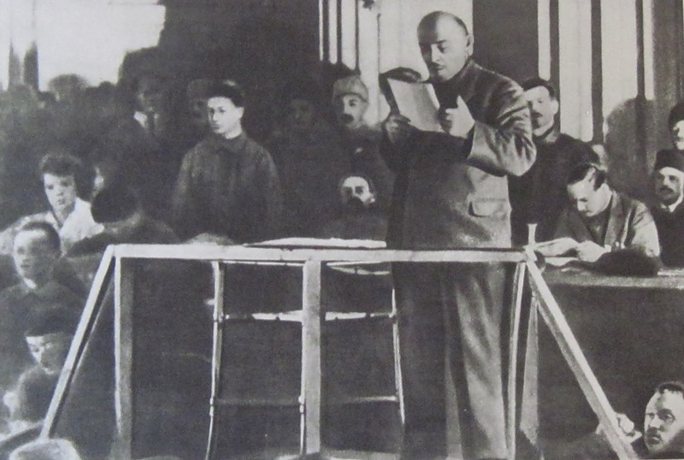
В.И. Ленин читает доклад о переходе к НЭПу на Х съезде РКП (б)

Slide 10
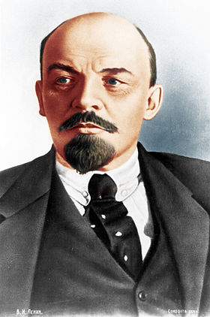
«Товарищи, вопрос о замене разверстки налогом является прежде всего и больше все­го вопросом политическим, ибо суть этого вопроса состоит в отношении рабочего класса к крестьянству.»
В.И. Ленин, 15 марта 1921 г.

Slide 11
Советский золотой Червонец 1291-1927 годов

Slide 12
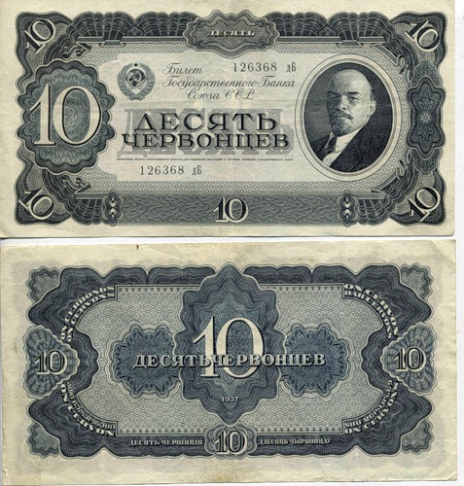
Советский Червонец

Slide 13
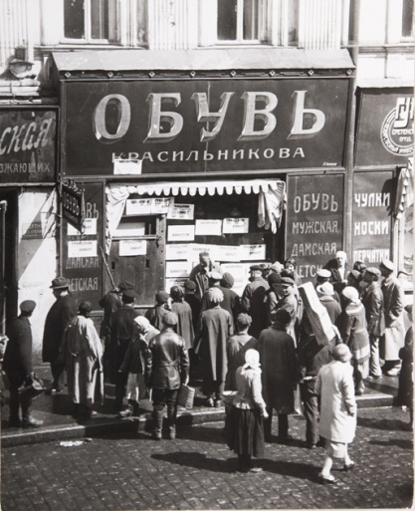
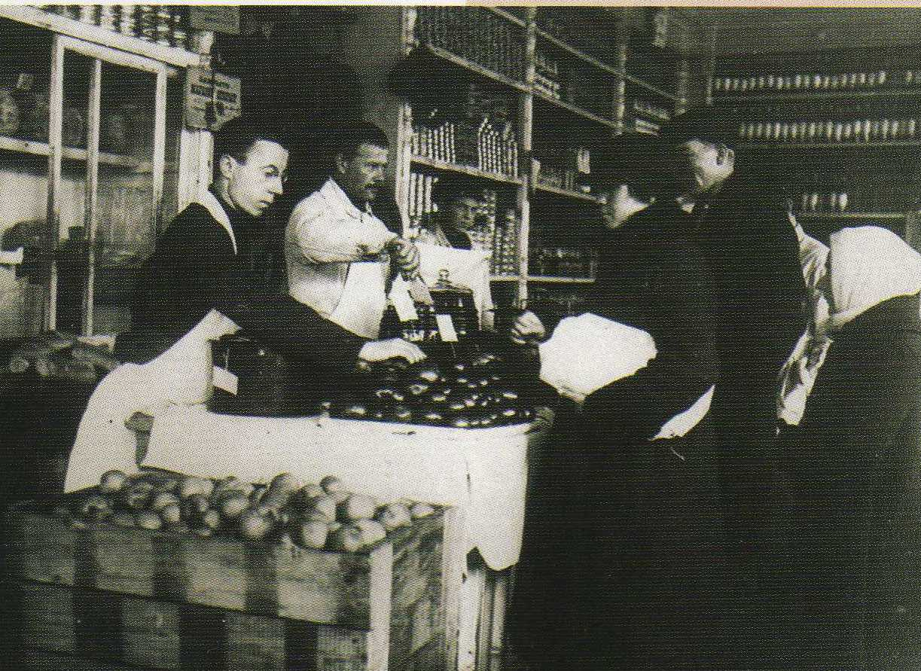
Содержание НЭПа

Slide 14
Характерные черты НЭПа ( начало 1921 – конец 20 годов XX века)
1. Продналог. 2.Оплата по труду. 3.Отмена трудовой повинности. 4.Сдача государством мелких и средних предприятий в аренду частным лицам. 5.Разрешение наёмного труда. 6.Разрешение крестьянам продавать излишки хлеба на рынке 7.Существование нескольких форм собственности. 8.Создание концессий

Slide 15
Плакаты времен НЭПа

Slide 16
Реклама при НЭПе

Slide 17
Реклама при НЭПе

Slide 18
Спасибо за внимание!

